Slide 1


Arquitectura de Computadores y Ensambladores 1
TUTOR: JOSÉ MANUEL LÓPEZ LEMUS

Slide 2



Arquitectura de Computadores
y
Líneas Tecnológicas
Arquitectura de Computadores y Ensambladores 1
Escuela de Ingeniería de Ciencias Y Sistemas
Facultad de Ingeniería
Universidad de San Carlos de Guatemala

Slide 3

Agenda
Recursos
RECORDATORIOS:
Procesadores x86
Procesadores ARM
ARM 64 VS x86 (Actualmente)
Raspberry P

Slide 4

COMPETENCIA(S) QUE DESARROLLAREMOS
El estudiante identifica los componentes esenciales de un sistema Iot mediante el análisis de documentación técnica y catálogos de hardware para describir las funcionalidades básicas de cada elemento del sistema.

Slide 5
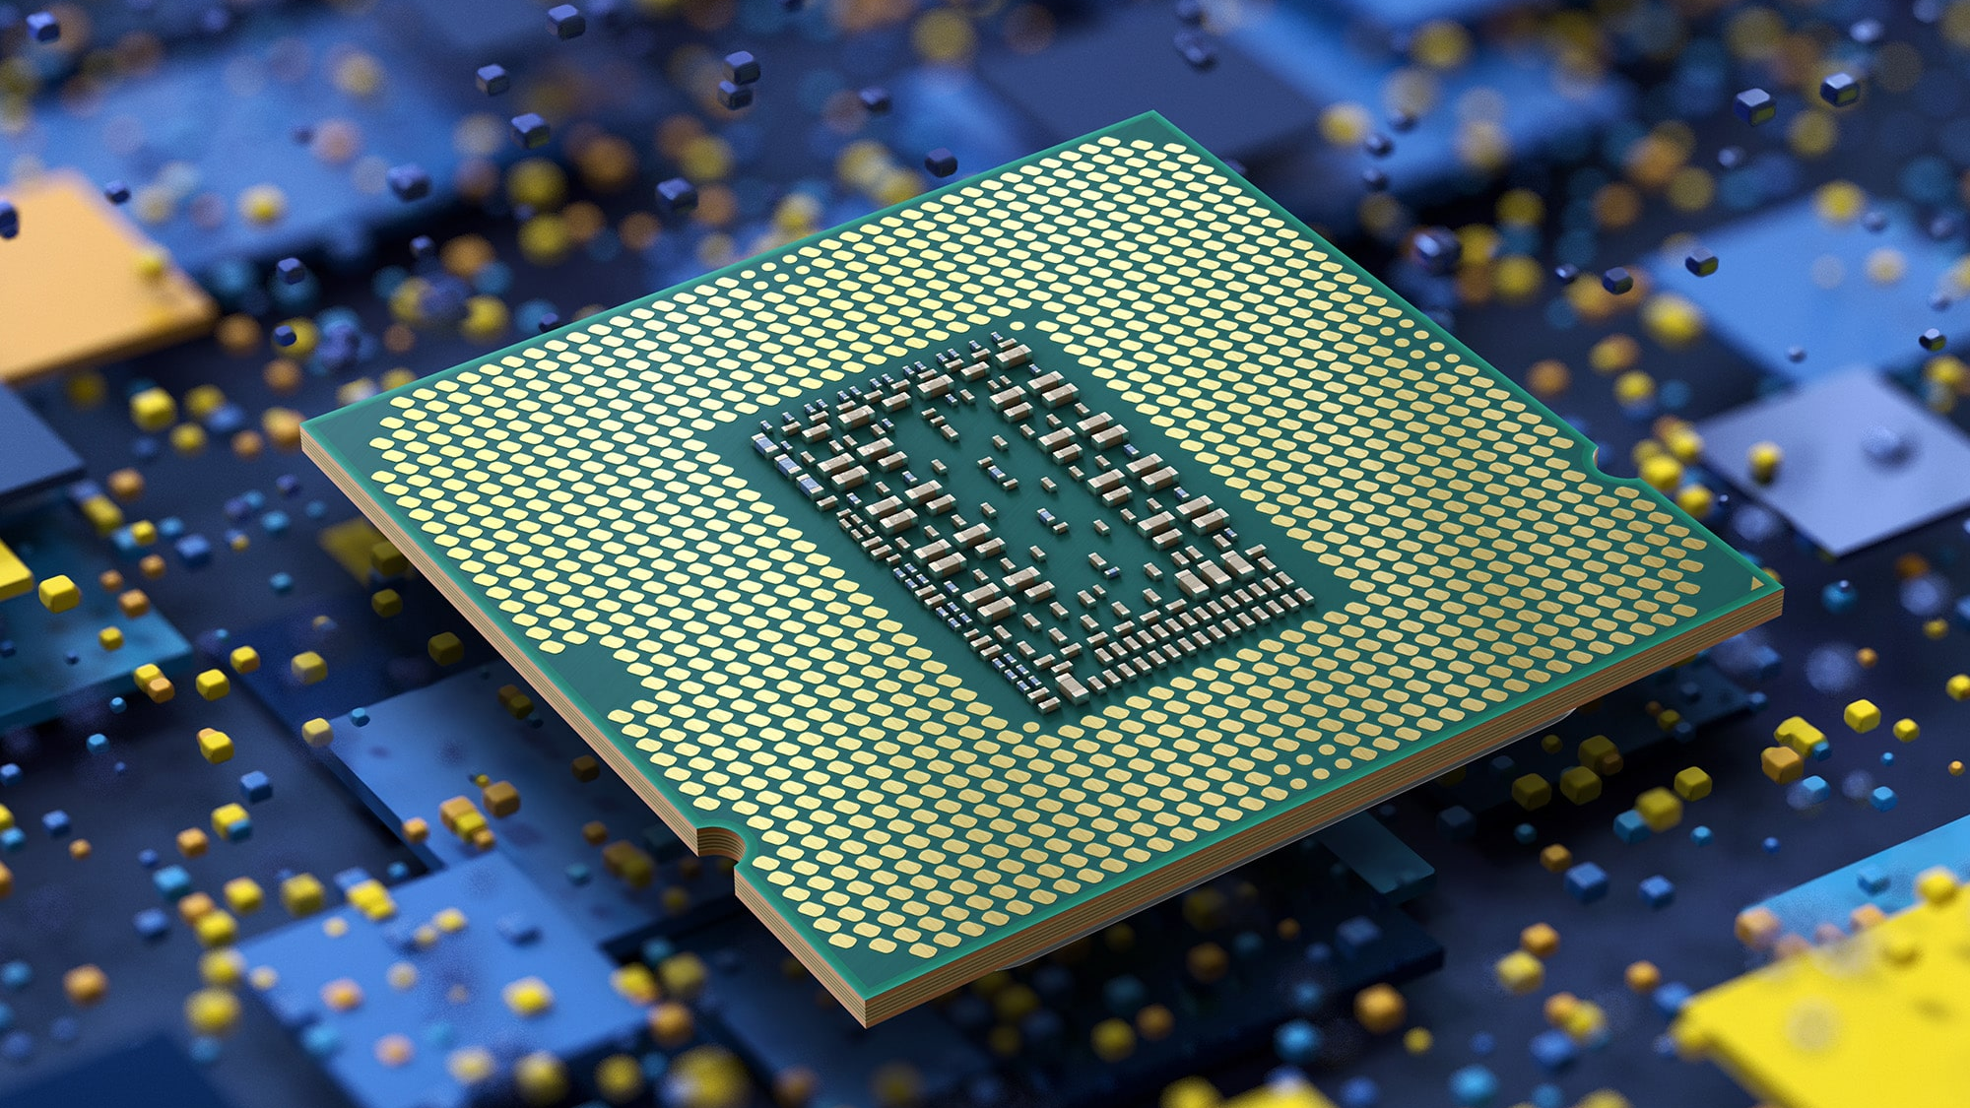
Arquitectura x86:
Fundamentos e historia
La arquitectura x86 es la base de la informática personal desde los años 70. Creada por Intel, que domina millones de dispositivos.

Slide 6

Introduccion al Conjunto de Instrucciones x86
Características Clave:
Arquitectura CISC con instrucciones variables
Compatible hacia atrás y extensible
Soporta multimedia y punto flotante
Evolución de Extensiones
MMX para multimedia
SSE para procesamiento de vectores
AVX para cálculos avanzados

Slide 7





1978 - 1979
1982 - 80386
1993
2003 - 2006
Lanzamiento del Intel 8086/8088, procesador 16 bits
Introducción del modo protegido y 32 bits
Pentium con arquitectura superescalar
AMD 64 bits y procesadores multinúcleo Intel Core

Slide 8

Características Generales de la Arquitectura x86
Protección y Excepciones Sistema
robusto para manejo de errores y seguridad
MEMORIA SEGMENTADA Gestión dividida para mayor flexibilidad y protección
Virtualización y Caché Soporte hardware para máquinas virtuales y cachés multinivel

Slide 9

Modos de Operación del x86
Modo Real
Compatibilidad con procesadores originales de 16 bits
Modo Protegido
Ofrece protección avanzada de memoria y multitarea
Modo 64 Bits
Soporte para registros extendidos y mayor capacidad
Modo System Management
Operaciones críticas gestionadas a nivel sistema

Slide 10

Jerarquía de Registros en x86
Registros Generales
EAX, EBX, ECX, EDX
Sirven para cálculos y almacenamiento temporal
Otros Registros
Segmentos: CS, DS, SS, etc.
Control: CRO-CR4
SIMD: XMM0-XMM15 para operaciones vectoriales

Slide 11




Modos de Direccionamiento
Inmediato
Operandos constantes dentro de la instrucción
Directo e Indirecto
Acceso a direcciones fijas o apuntadores en registros
Indexado
Combina base, índice, escala y desplazamiento para una dirección

Slide 12
Comparación con Otras Arquitecturas
Arquitectura x86:
- CISC, instrucciones complejas
- ARM: RISC, instrucciones simples y rápidas
Uso & Eficiencia:
X86 predomina en PC y servidores
ARM: Líder en dispositivos móviles y eficiencia energética

Slide 13


Línea de Procesadores Destacados x86
Intel
Desde 8086 al Core i, revolucionando el rendimiento
AMD
K5 al Ryzen y EPYC, marcando la competencia en 64 bits
Innovaciones
AMD adelantó a Intel con AMD64 en 64 bits

Slide 14
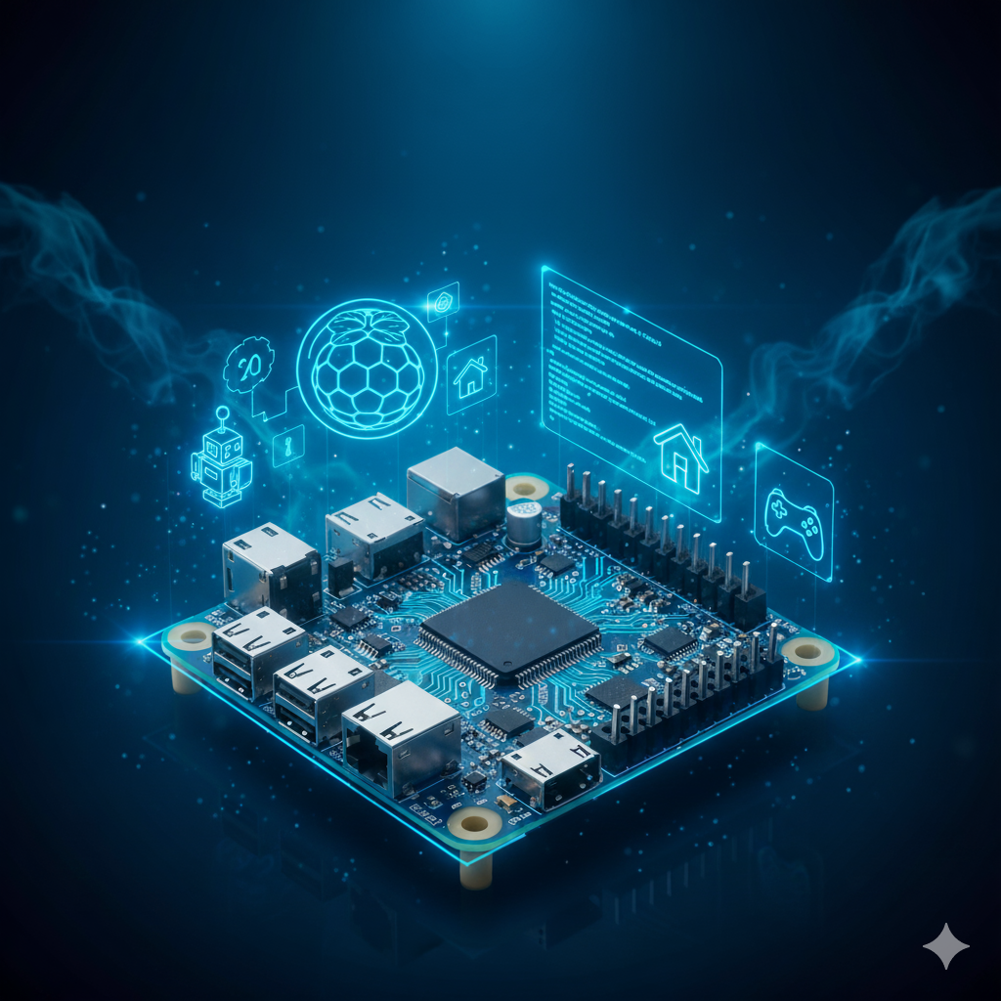
Raspberry Pi: El Pequeño Gran Ordenador
Ordenador del tamaño de una tarjeta
de crédito, creado para educación
informática. Versátil y económico para
muchos proyectos.

Slide 15
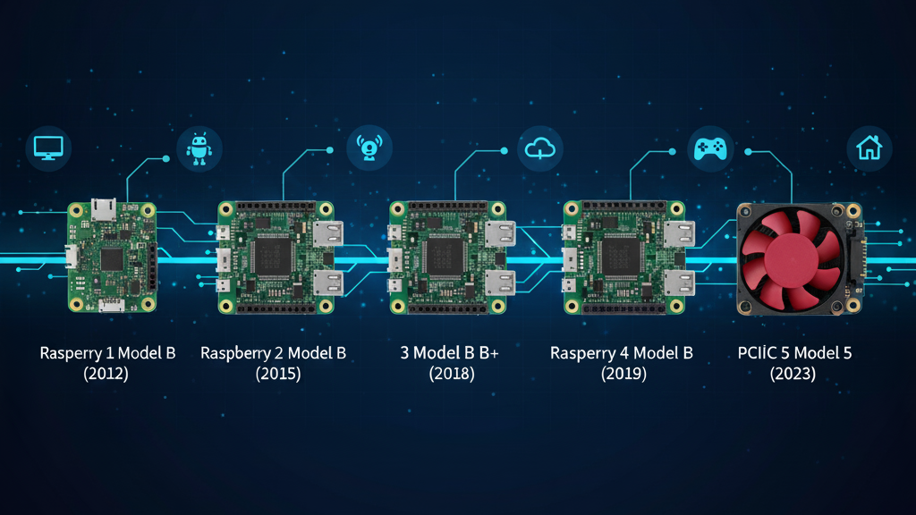
Historia y Evolución
Primera versión para
enseñanza y
programación
EXPANSIÓN:
MODELOS MAS POTENTES
Y COMUNIDADES MAS ACTIVAS.
IMPACTO GLOBAL:
MILLONES VENDIDOS Y
SOPORTE AMPLIO

Slide 16
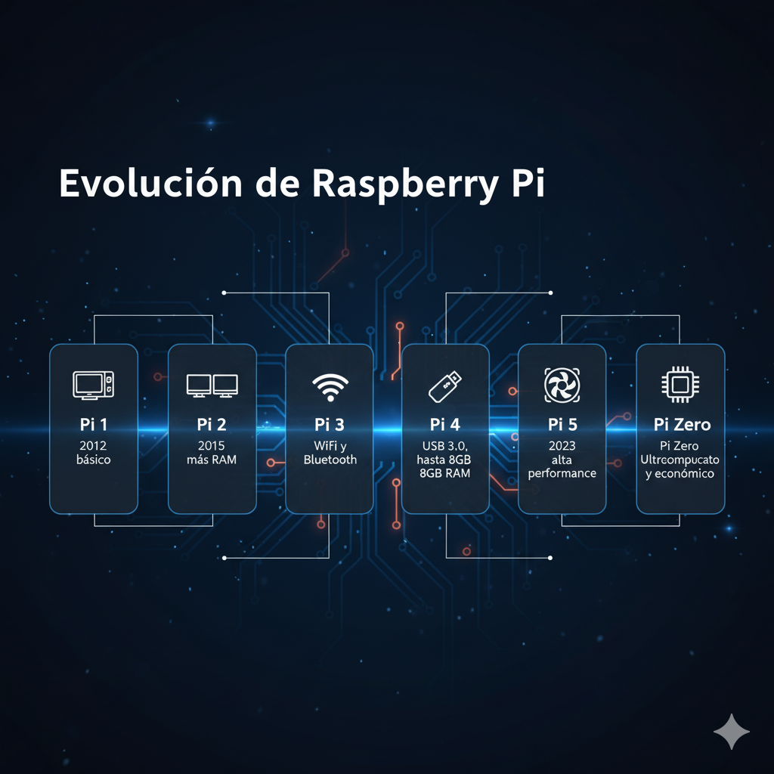
Modelos Principales

Slide 17
Características Técnicas
CPU: Procesadores ARM variados
RAM: 256MB a 8GB según modelo
GPU: Soporte OpenGL ES
Almacenamiento: Tarjetas SD/microSD
Tamaño compacto (85x56 mm)
Bajo consumo (5V)

Slide 18



Sistemas Operativos y Software
Raspberry Pi
Basado en Debian, oficial y estable.
Linux & más
Compatible con diversas distribuciones Linux..
Soporte educativo
Python, Scratch y aplicaciones preinstaladas.

Slide 19

Arquitectura ARM
Eficiencia Energética
Mejor consumo frente a x86.
Diversas Versiones
ARMv6, ARMv7 y ARMv8 de 64 bits.
Optimización
Ideal para móviles y dispositivos embebidos.

Slide 20




Puertos y Conectividad
Pines GPIO
Conexión con
sensores y
actuadores.
USB
Para periféricos variados.
HDMI
Salida de video para monitores.
Redes
Ethernet, WiFi y Bluetooth integrados.

Slide 21

Aplicaciones Avanzadas
Robótica y control
Motores, sensores y automatización.
Clusters computacionales
Procesamiento paralelo y computación avanzada.
Estaciones meteorológicas
Recolección y análisis de datos ambientales.
Seguridad y vigilancia.
Cámaras y sistemas inteligentes instalados en hogares.

Slide 22
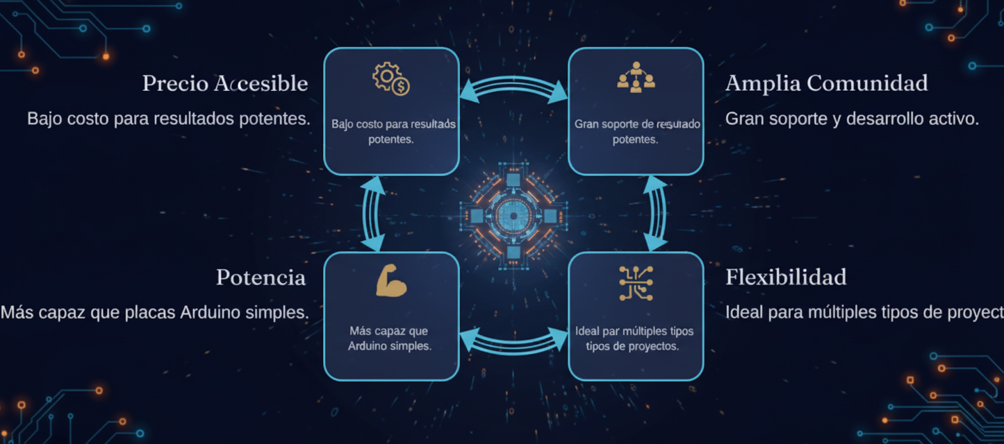
Ventajas y Comparativa

Slide 23

CONCEPTOS CLAVE APRENDIDOS
x86 = Potencia y compatibilidad: Arquitectura CISC usada en PCs y servidores, con alto rendimiento y soporte para software legado.
ARM = Eficiencia y movilidad: Arquitectura RISC con bajo consumo energético, ideal para móviles, loT y sistemas embebidos.
ARM vs x86: ARM domina en eficiencia energética y móviles; x86 aún lidera en potencia bruta y tareas intensivas (aunque ARM está ganando terreno).
Raspberry Pi = Versatilidad educativa: Microordenador ARM de bajo costo usado en enseñanza, prototipado y proyectos personales.
ARM en crecimiento: Se expande a laptops y servidores (ej. Apple M1/M2, chips ARM para centros de datos).

Slide 24

NOMBRE DEL VALOR Y/O ACTITUD
Curiosidad
Explorar distintas arquitecturas de procesadores despierta interés por la tecnología actual.
Pensamiento crítico: comparar ARM y x86 requiere analizar sus usos, ventajas y limitaciones.
Adaptabilidad
tecnologías como Raspberry Pi muestran cómo el conocimiento técnico se aplica en contextos diversos.
Responsabilidad
entender el impacto de las decisiones tecnológicas implica un compromiso con su uso consciente

Slide 25

REFERENCIAS
Intel - https://www.intel.com Documentación oficial sobre sus procesadores x86.
ARM - https://www.arm.com Información técnica, noticias y documentación oficial de los procesadores ARM.
Raspberry Pi Foundation - https://www.raspberrypi.org Guías, documentación y proyectos para todas las versiones de Raspberry Pi.

Slide 26

EJEMPLO PRÁCTICO

Slide 27

Practiquemos lo aprendido

Slide 28

Nombre de la actividad:
Cantidad de participantes:
Doy fe que esta actividad está planificada en dtt (Sí/No):
Hora de inicio:
Hora de fin:
Duración (min):
Participantes: llenar las siguientes cajas de texto (tomar información del chat del meet)

Slide 29

DUDAS ¿?

Slide 30


¡GRACIAS POR SU ATENCIÓN!
TENEMOS NUESTRO FORO SEMANAL DONDE PUEDES CONSULTAR CUALQUIER DUDA QUE TE SURJA EN LA SEMANA

